Slide 1
МЫ РАДЫ ВАС ПРИВЕТСТВОВАТЬ в здании с дошкольными группами п. Шишкин Лес
НЕДЕЛЯ ПСИХОЛОГИИ
«Дружба – это лучшее, что есть у человека».
Notes:
1

Slide 2
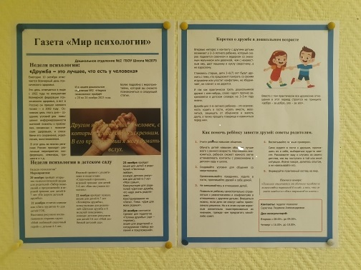
С 20 ноября по 24 ноября 2023 года прошла "Неделя психологии". Основная цель проведения этого мероприятия – вовлечение всех участников образовательного процесса в совместную деятельность, поддержание благоприятного психологического и эмоционального благополучия, повышение психологической культуры всех участников образовательного процесса, а также демонстрация возможностей психологии через показ различных форм и методов работы.

Slide 3
В рамках этой недели проходили различные мероприятий для всех участников образовательного процесса. Они охватили максимальное количество взрослых и детей нашего дошкольного учреждения. Всю неделю сотрудники и дети и их родители были настроены на «психологическую» волну. Каждое мероприятие несло смысловую направленность.

Slide 4
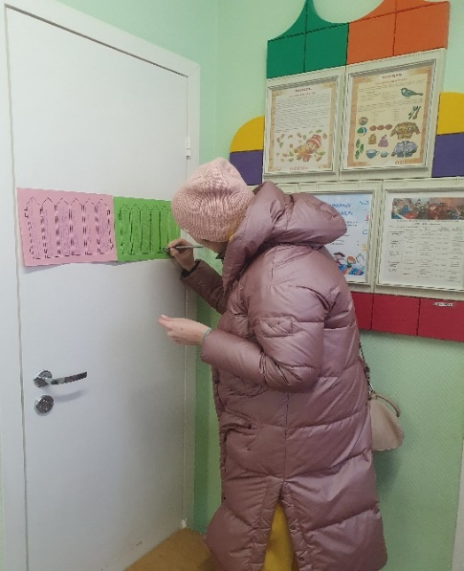
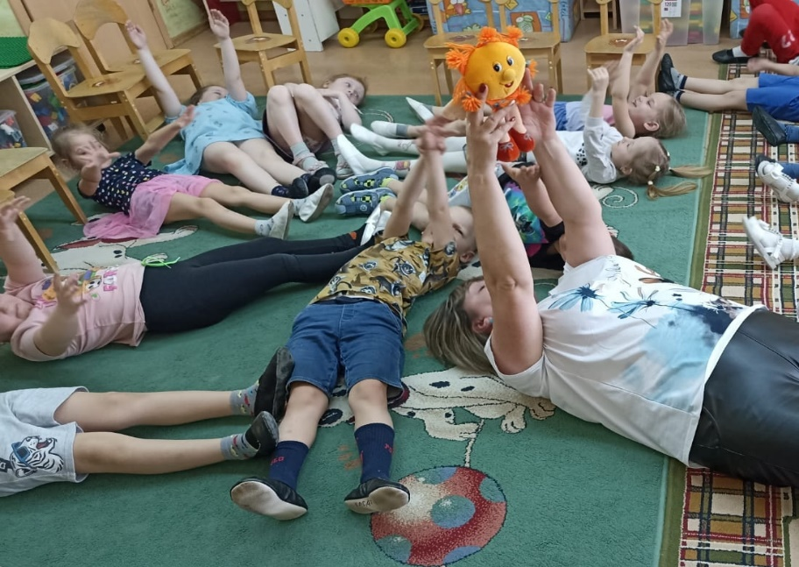
День 1: «День дружбы». В этот день был проведен игровой тренинг с детьми подготовительных групп «По дороге дружбы». Цель мероприятия: способствовать снижения агрессивности, тревожности, страха, развития коммуникативных качеств детей. Состоялась открытие акции для родителей и педагогов «Забор пожеланий и предложений». Цель: создание положительного эмоционального фона в дошкольном учреждении. Для педагогов была проведена консультация «Как помочь ребёнку справиться с застенчивостью».

Slide 5
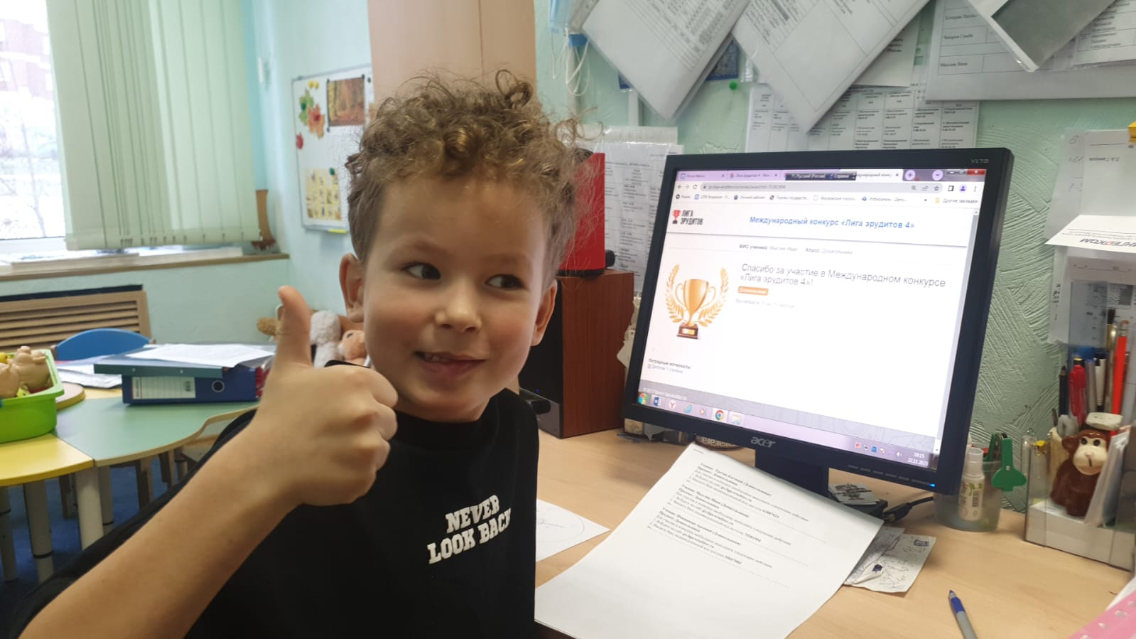
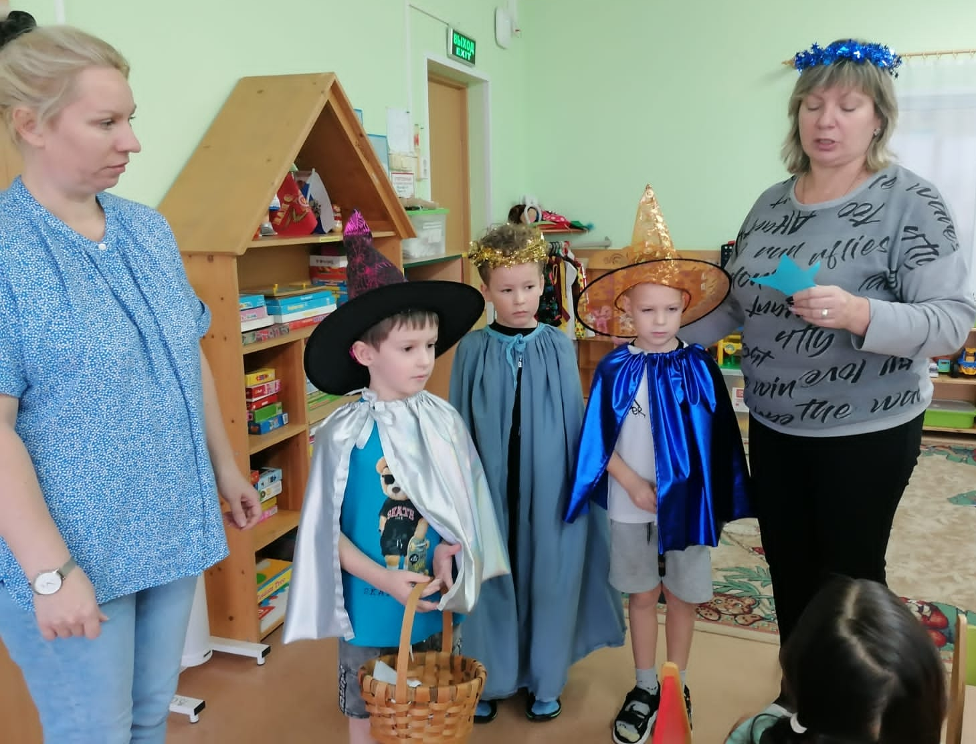
День 2: «Узнай больше». Дети подготовительных групп с большим удовольствием приняли участие в Олимпиаде «Лига эрудитов». Отличное настроение и желание помочь друг другу вызвал у детей старших групп игровой тренинг «Как мы умеем помогать». Цель тренинга: объединение детей, накопление позитивного эмоционального опыта, сплочение коллектива, проявление дружелюбия друг к другу. Благоприятный психологический климат в коллективе – основа эффективного взаимодействия участников образовательного процесса. Много приятных эмоций вызвал у родителей и сотрудников и игровой тренинг «Сказочный гороскоп». В выставке рисунков воспитанников старших групп «Мой любимый герой сказки» ребята смогли применить свои изобразительные навыки и фантазию.

Slide 6
День 3: «День дружбы». В этот день был проведен игровой тренинг с детьми подготовительных групп «По дороге дружбы». Цель мероприятия: способствовать снижения агрессивности, тревожности, страха, развития коммуникативных качеств детей. Состоялась открытие акции для родителей и педагогов «Забор пожеланий и предложений». Цель: создание положительного эмоционального фона в дошкольном учреждении. Для педагогов была проведена консультация «Как помочь ребёнку справиться с застенчивостью».

Slide 7
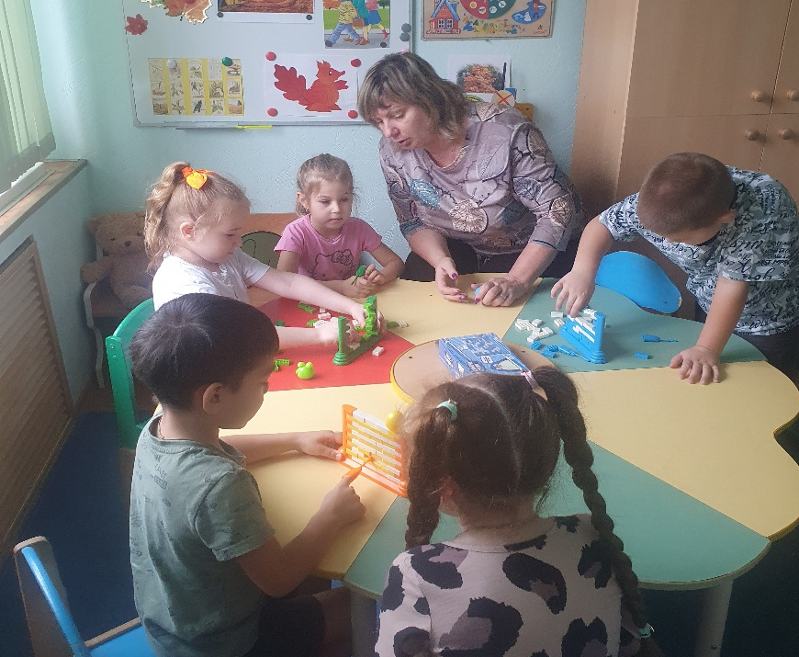
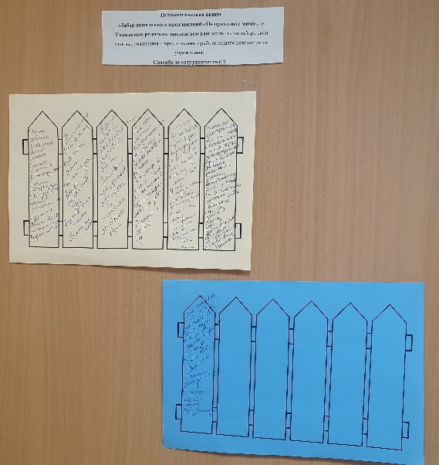
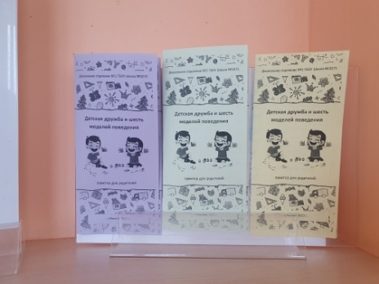
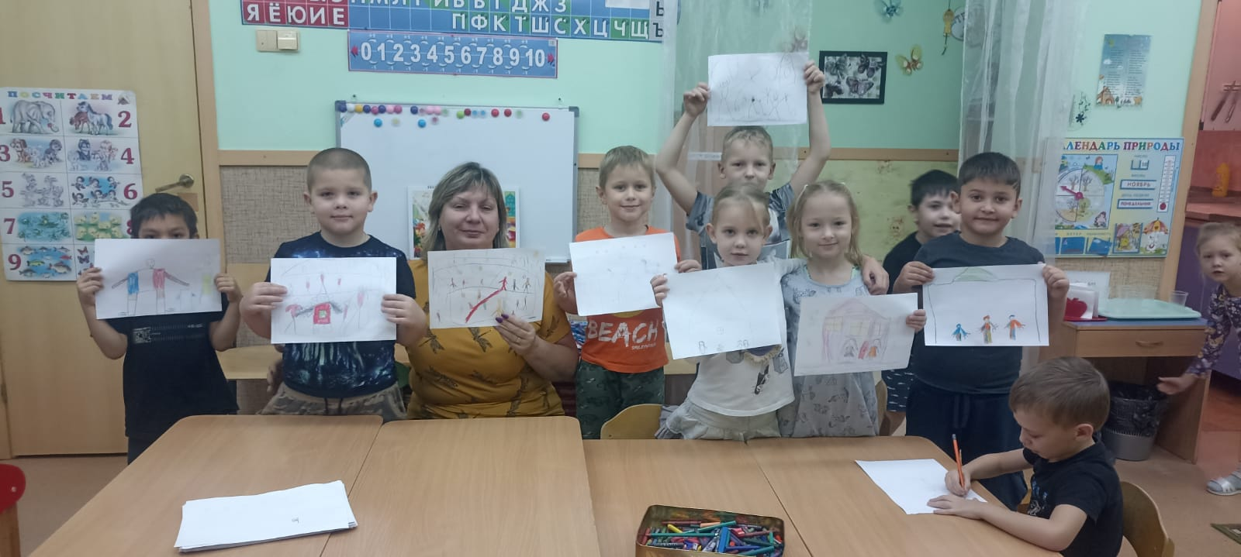

Slide 8
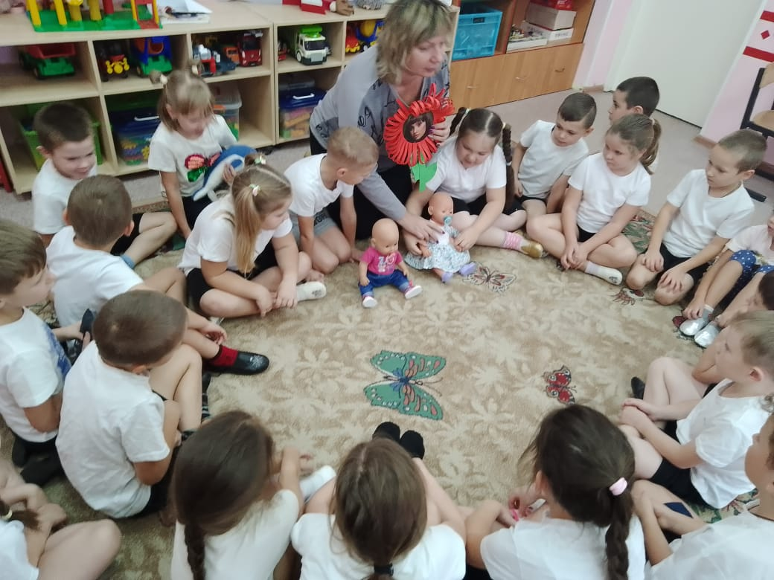
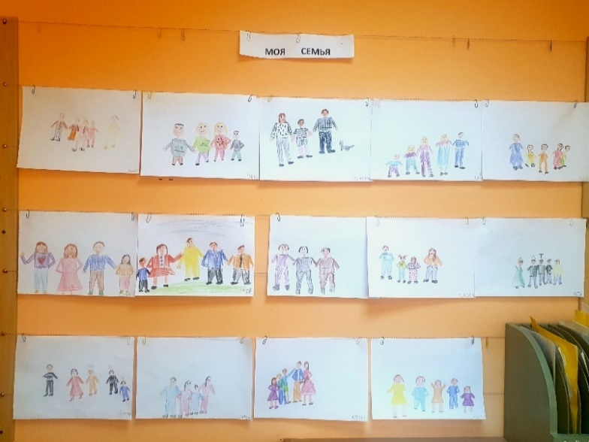
День 4: «День семьи». Этот день был посвящён семье. Провели акцию для детей и родителей «Лестница любви». Для воспитанников старших групп прошел конкурс рисунков «Моя семья». . Цель: рисование по данной теме дает возможность увидеть педагогам и родителям взаимоотношения в семье глазами ребёнка. Для родителей была подготовлена стендовая информация с консультацией на тему: «Детская дружба, что надо знать родителям». Был проведен конкурс на лучшую поделку из «Лего» для детей средних групп на тему: «Дом для моих родных».

Slide 9
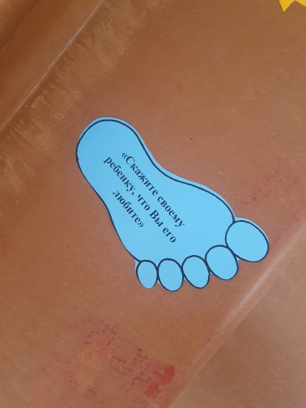
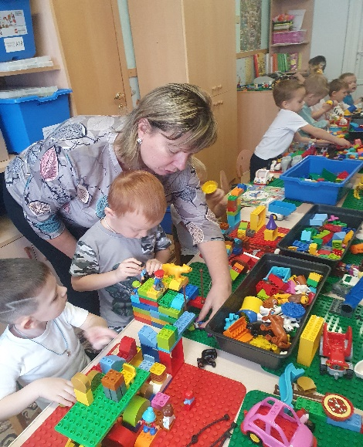
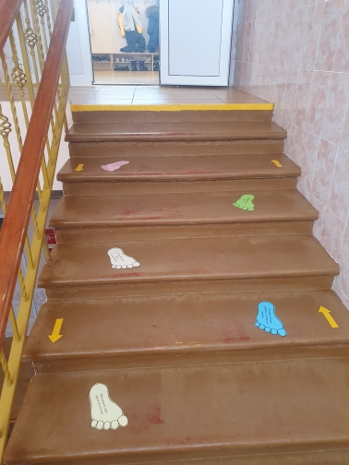

Slide 10
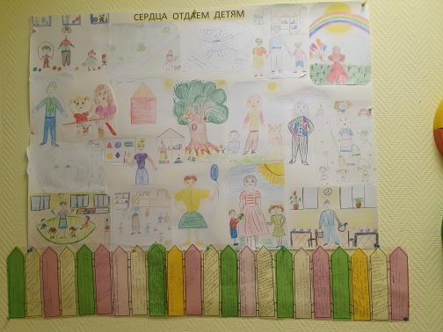
День 5: «Радуга эмоций и настроения». Родителям и педагогам была предложена акция «Цвет дня». Цель акции: изучение настроения взрослых в детском саду. Родителям и педагогам предлагалось выразить свое настроение при помощи цветных кружочков. Много положительных эмоций у сотрудников вызвал психологический арт - тренинг «Поляна дружбы» с изготовлением коллективного коллажа «Сердце отдаём детям».

Slide 11
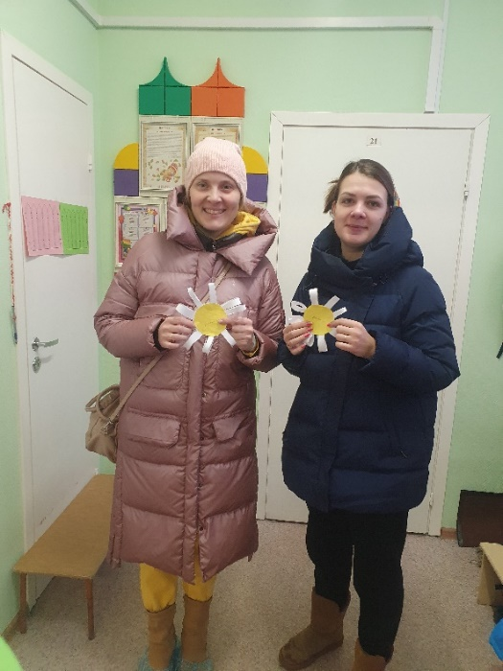
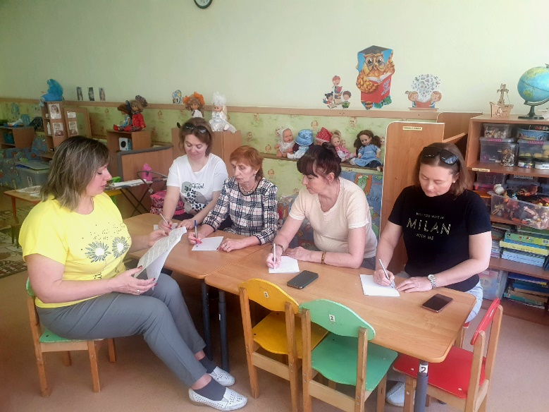
В завершении «Недели психологии» прошло закрытие акции для педагогов и родителей: «Забор пожеланий и предложений» с подведением итогов проведения мероприятий за неделю. Цель: получить обратную связь о ходе акции, подготовить материалы для дальнейшего поддержания и улучшения микроклимата.

